Slide 1

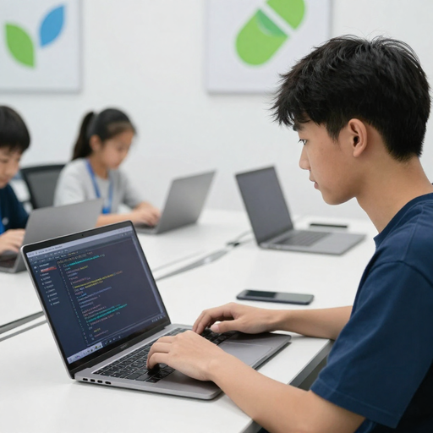
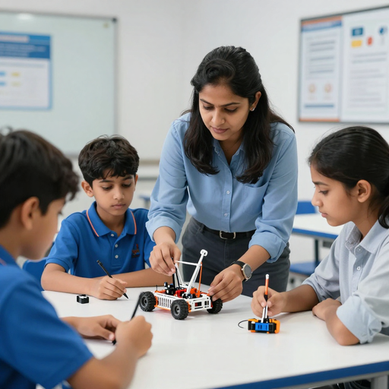
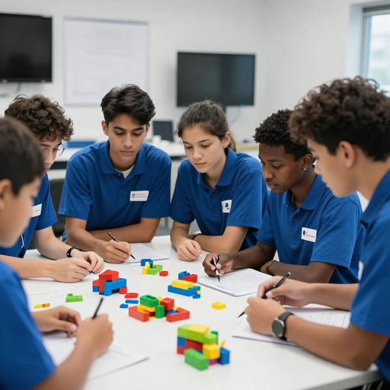
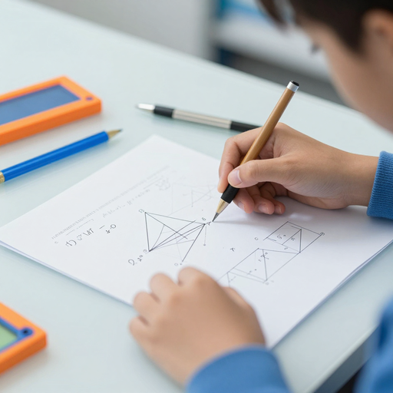
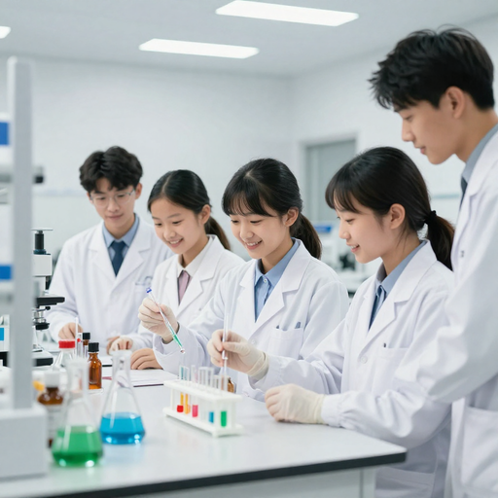
28 Agustus 2026
2026
DISEMINASI
HASIL PELATIHAN
Penguatan Implementasi Kurikulum (Integrasi STEM pada Pembelajaran Mendalam) bagi Guru SMK
Nama Peserta : Cut Tasya Nabila, SP., Gr
Instansi/Sekolah: SMK PP Negeri Saree
Tanggal Kegiatan: 02 Jun 2026 – 01 Aug 2026

Slide 2
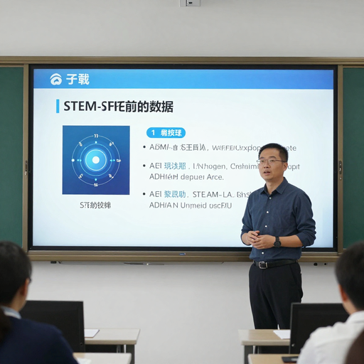
VERTEX
www.reallygreatsite.com
Nama Pelatihan:
Pelatihan Penguatan Implementasi Kurikulum (Integrasi STEM pada Pembelajaran Mendalam) bagi Guru SMK Angkatan 1
Penyelenggara:
BBPMPV Pertanian
Profil
+123-456-7890
Pelatihan STEM
Pelatihan ini dirancang untuk meningkatkan kompetensi guru dalam merancang dan mengimplementasikan pembelajaran berbasis STEM secara kontekstual, inovatif, dan berpusat pada peserta didik.
Narasumber/Instruktur:
Ponco Setiono
Siti Maemunah
Moda Pelatihan:
Online / Daring (Asinkron & Sinkron)
Ringkasan profil pelatihan STEM yang diikuti secara daring:
WAKTU PELAKSANAAN
DURASI PELATIHAN
MATERI UTAMA PELATIHAN
MODA & PLATFORM
Pelatihan dilaksanakan pada 02 Jun 2026 – 01 Aug 2026
Total durasi: 60 jam pelatihan STEM dan pelatihan implementasi 18 JP.
Konsep STEM, perancangan proyek, integrasi sains-teknologi-rekayasa-matematika, pembelajaran kontekstual, penilaian berbasis proyek, dan praktik inovatif.
Pelatihan dilakukan secara online menggunakan platform LMS/e-learning. Peserta berkolaborasi melalui forum diskusi, video conference, dan pengumpulan tugas digital.

Slide 3


Tujuan utama pelatihan STEM meliputi:
Tujuan
+123-456-7890
Pelatihan ini dirancang untuk membekali guru dengan kompetensi merancang dan mengimplementasikan pembelajaran STEM yang inovatif, kontekstual, dan berpusat pada peserta didik.
Pelatihan STEM
01
Memahami konsep dan prinsip pembelajaran STEM secara menyeluruh
03
Mengintegrasikan Science, Technology, Engineering & Mathematics
02
Merancang pembelajaran berbasis STEM yang efektif dan inovatif

Slide 4

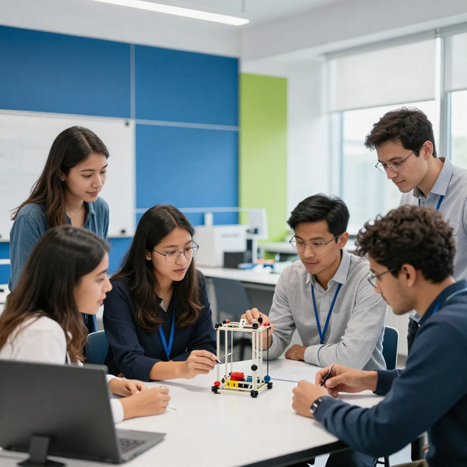
STEM
26 Agustus 2026
Diseminasi Pelatihan STEM
@gurupenggerak
Abad ke-21
Latar Belakang
Pembelajaran STEM
Di era abad ke-21, pembelajaran STEM menjadi fondasi penting dalam mempersiapkan generasi yang mampu berpikir kritis, inovatif, dan adaptif. Integrasi Sains, Teknologi, Rekayasa, dan Matematika mendorong peserta didik menghadapi tantangan dunia nyata secara holistik dan kontekstual.

Slide 5
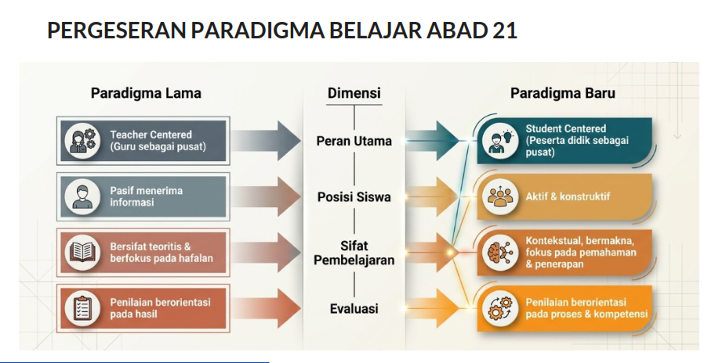

Slide 6
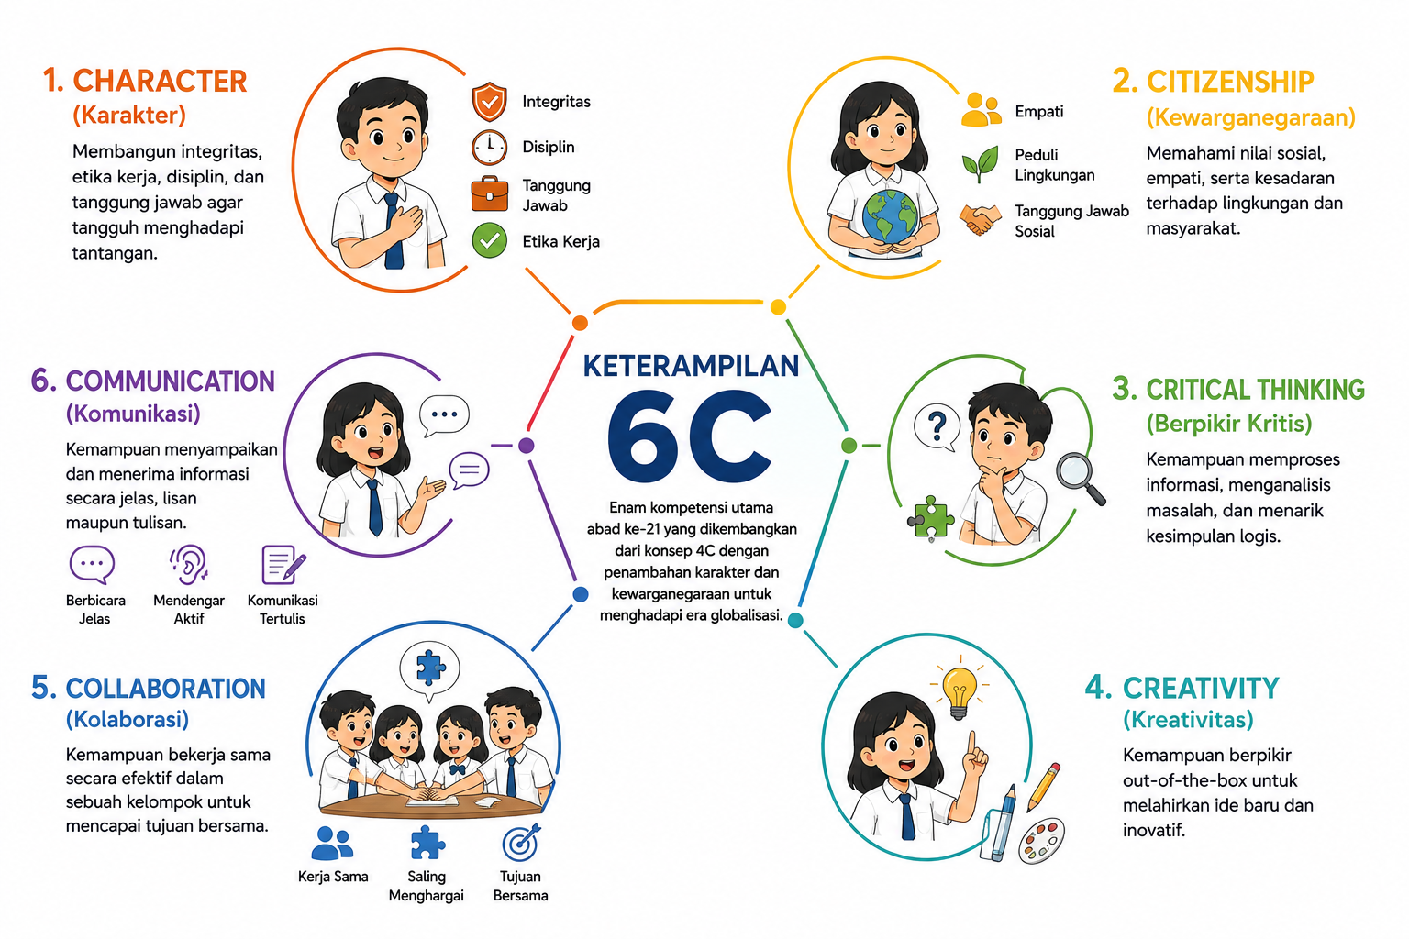

Slide 7
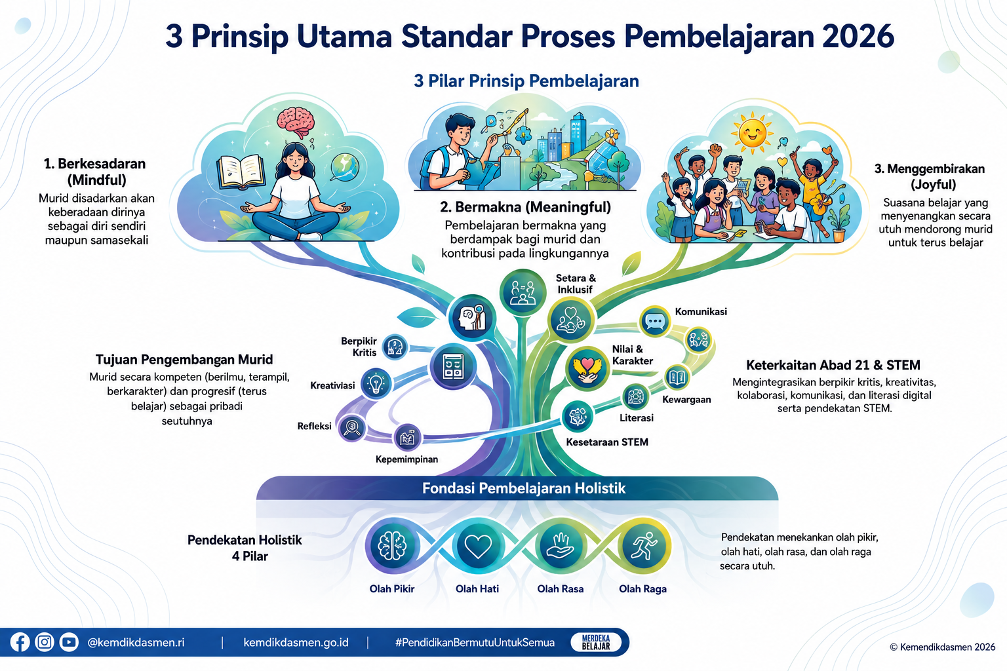

Slide 8
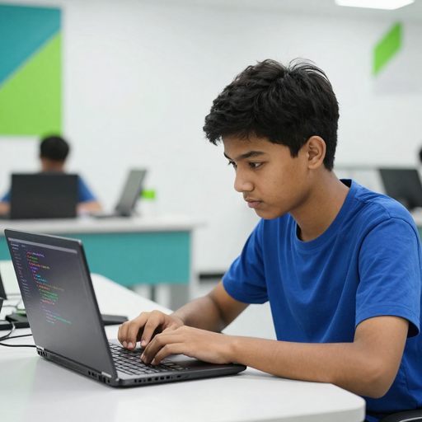
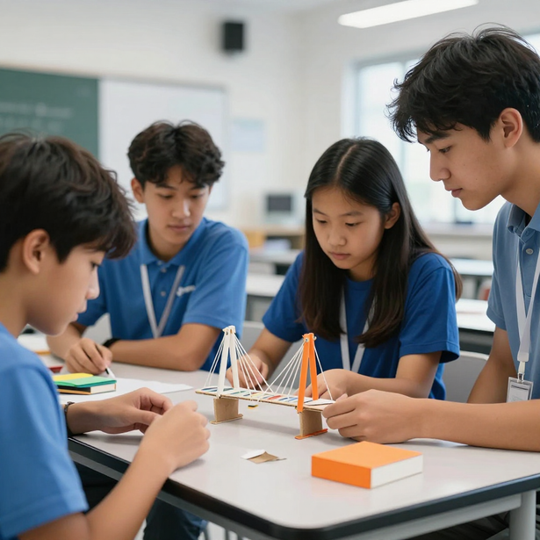
Apa Itu
+123-456-7890
STEM?
STEM adalah pendekatan pembelajaran terintegrasi yang menggabungkan Science, Technology, Engineering, dan Mathematics. Pendekatan ini mendorong peserta didik untuk berpikir kritis, kreatif, dan kolaboratif dalam memecahkan masalah nyata melalui eksplorasi, eksperimen, dan inovasi.

Slide 9
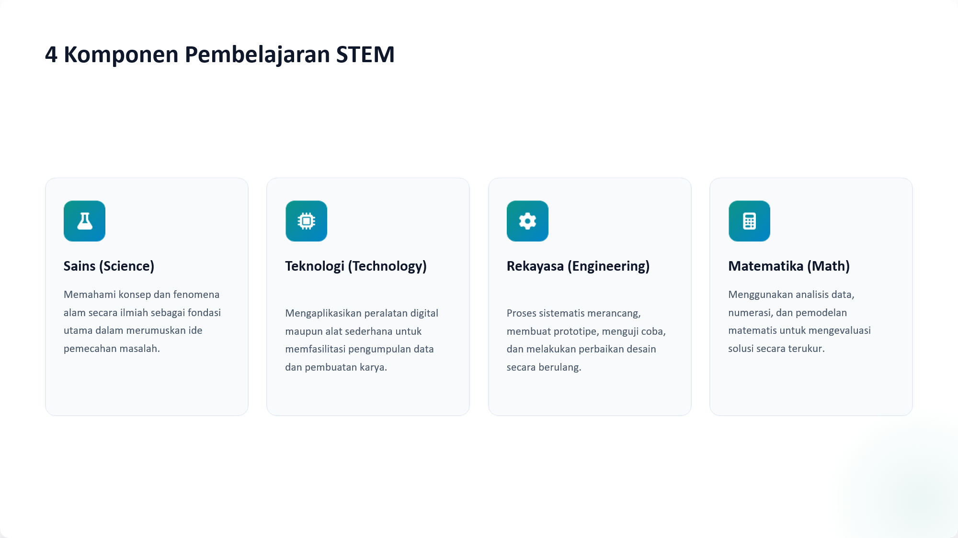

Slide 10
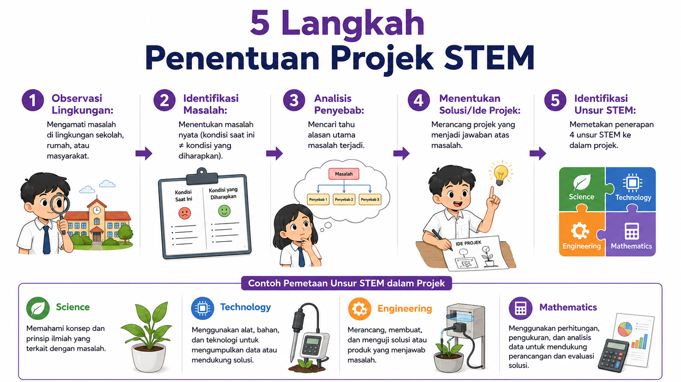

Slide 11
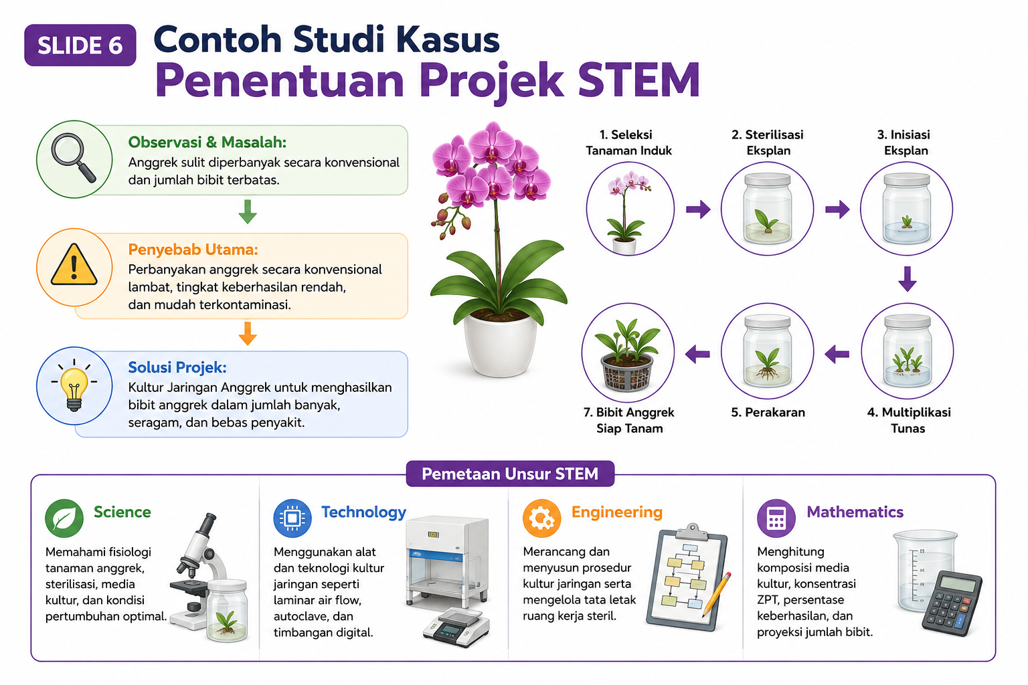

Slide 12
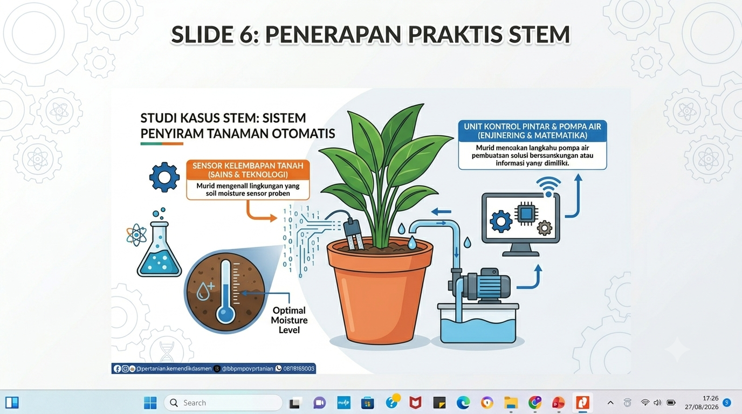

Slide 13
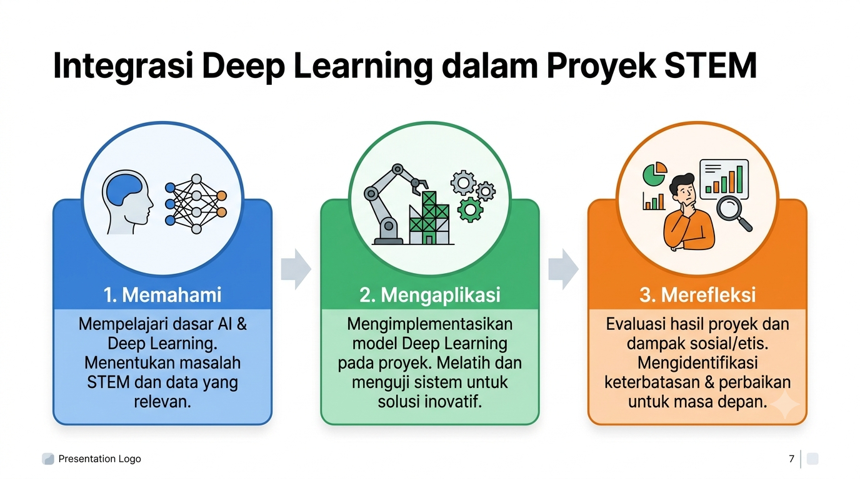
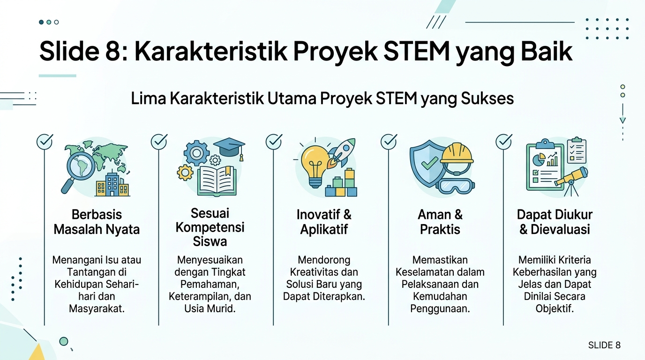
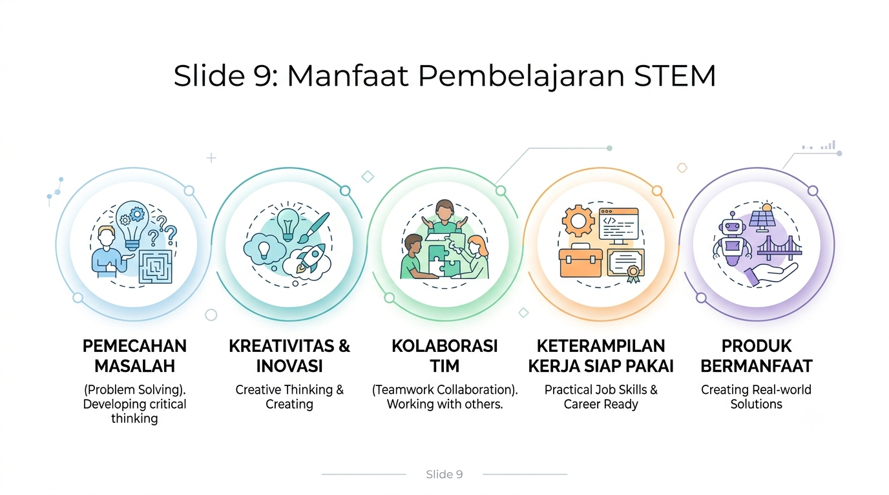

Slide 14
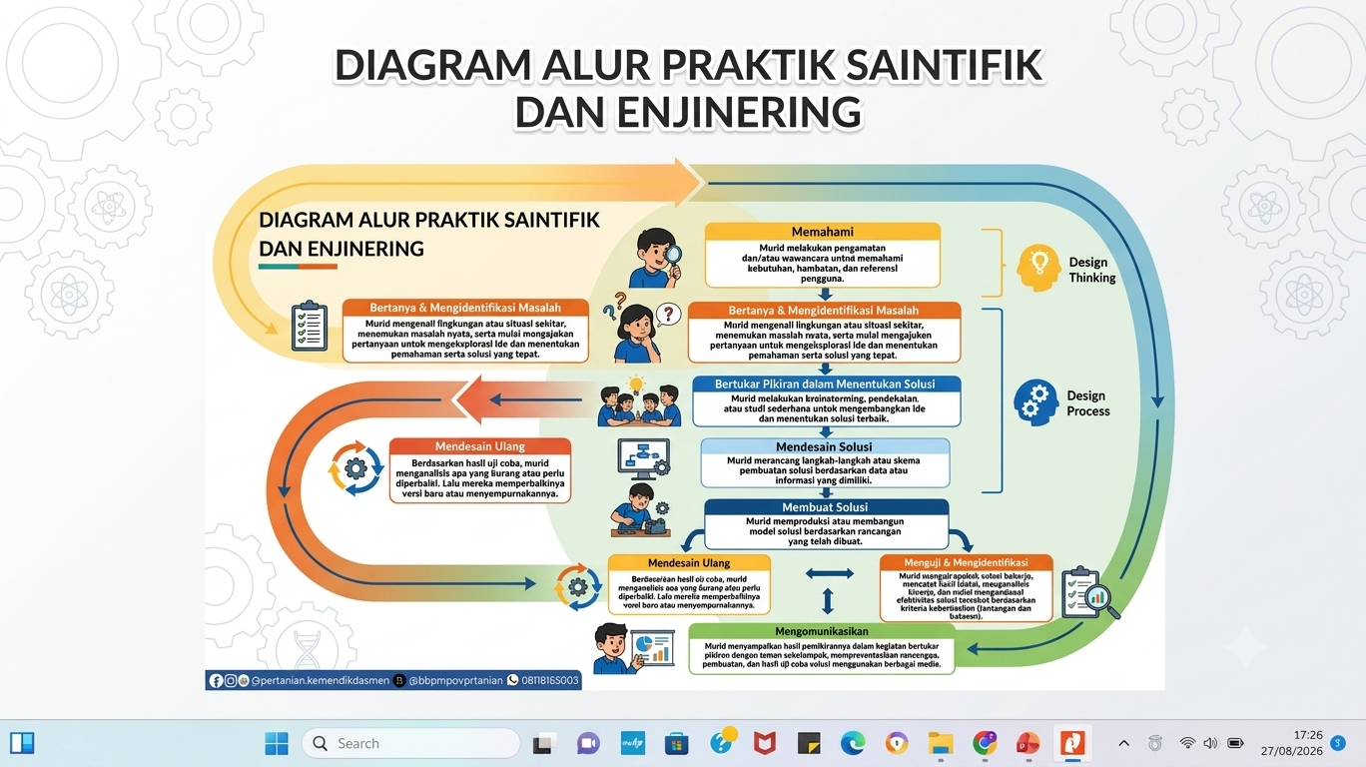

Slide 16
Manfaat Pembelajaran STEM

Slide 17
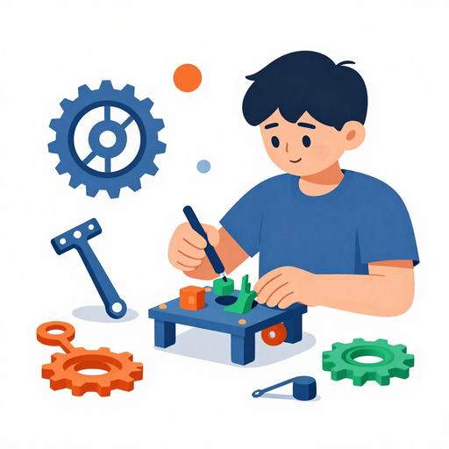

STEM
26 Agustus 2026
www.reallygreatsite.com
@reallygreatsite
+123-456-7890
Poin utama hasil pelatihan STEM:
Hal-Hal Penting
Berikut adalah insight dan pelajaran penting yang diperoleh selama mengikuti pelatihan STEM, meliputi pendekatan pembelajaran inovatif, investigasi berbasis masalah, proses desain rekayasa solusi, serta pengembangan kompetensi abad ke-21 pada peserta didik.
yang Saya Pelajari
01
Pembelajaran STEM berpusat pada peserta didik
03
Kolaborasi, komunikasi, dan produk yang dapat diuji
02
Pembelajaran dimulai dari masalah nyata di lingkungan sekitar

Slide 18
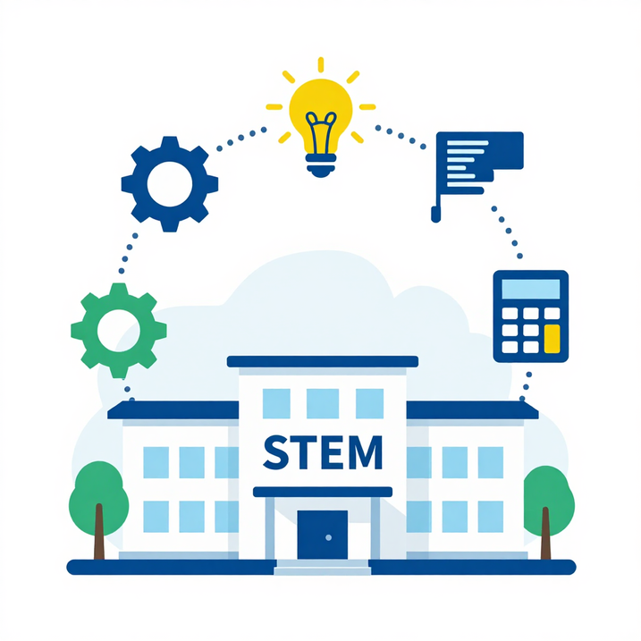

VERTEX
26 Agustus 2026
www.reallygreatsite.com
@reallygreatsite
+123-456-7890
Rencana Penerapan
di Sekolah
01
Berbagi hasil pelatihan kepada rekan guru dan komunitas belajar sekolah
02
Menyusun modul dan perangkat pembelajaran berbasis STEM
03
Menerapkan proyek STEM, refleksi, evaluasi, dan praktik berkelanjutan

Slide 19
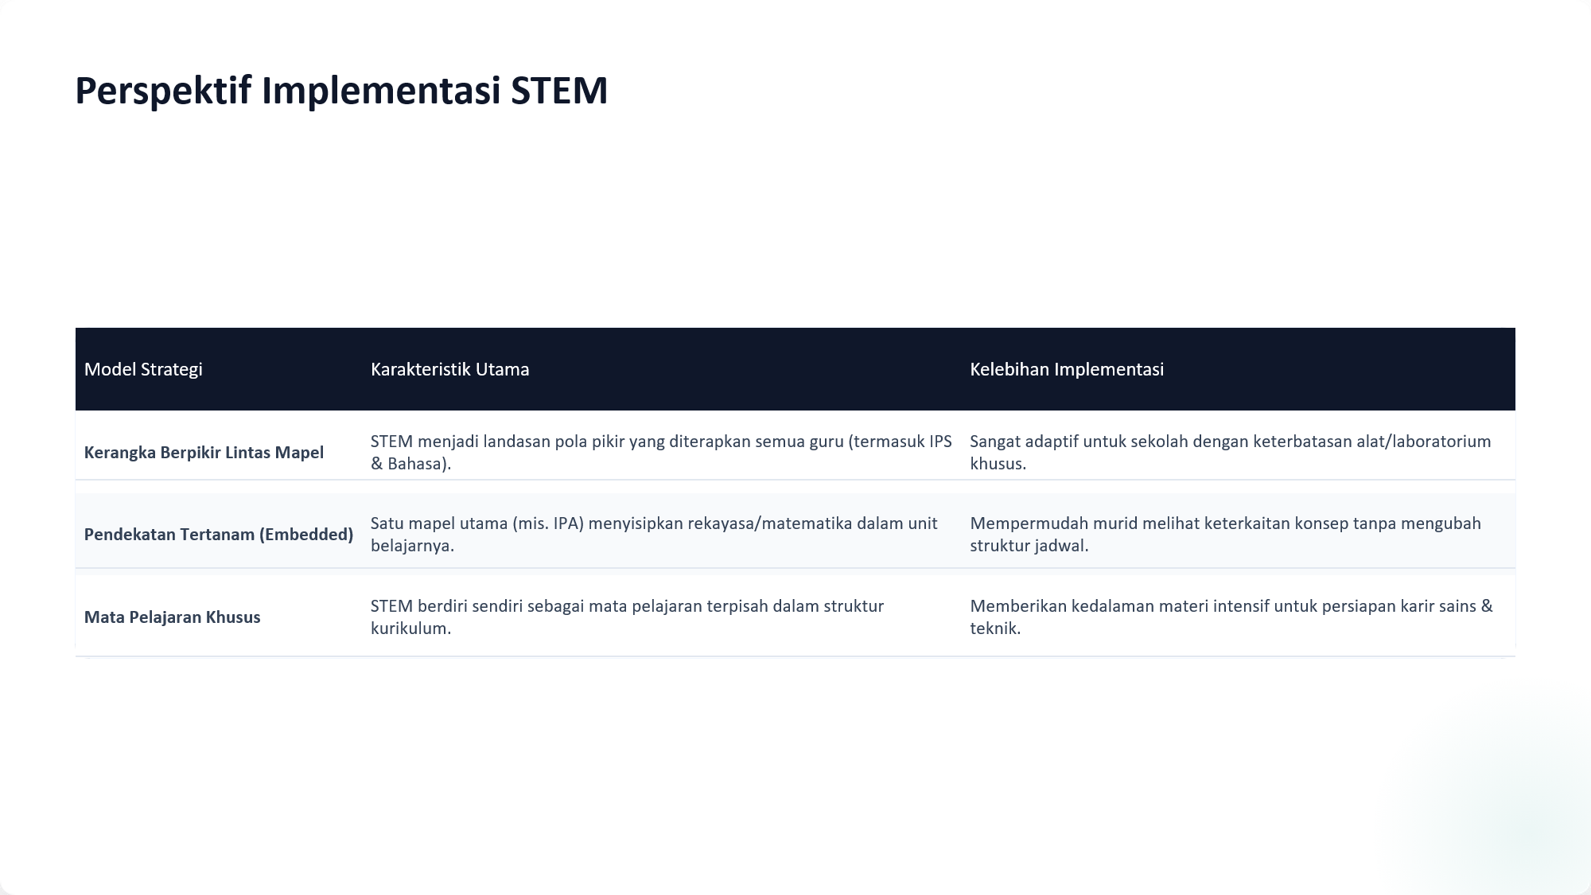

Slide 20
Manfaat dan Dampak
Pelatihan STEM memberikan dampak nyata yang mengalir dari peningkatan kompetensi guru, menuju transformasi proses pembelajaran, hingga membentuk budaya inovatif di sekolah secara menyeluruh dan berkelanjutan.
yang Diharapkan
Guru
Pembelajaran STEM
Peserta Didik
Sekolah
Meningkatkan kemampuan merancang pembelajaran inovatif berbasis STEM, memperkaya strategi mengajar, dan mendorong kreativitas pendidik dalam menciptakan pengalaman belajar bermakna.
Proses belajar menjadi lebih kontekstual, aktif, dan berpusat pada peserta didik melalui proyek nyata, eksperimen, dan pemecahan masalah yang relevan dengan kehidupan sehari-hari.
Meningkatkan kreativitas, berpikir kritis, kolaborasi, komunikasi, dan kemampuan problem solving peserta didik sebagai bekal keterampilan abad ke-21 yang esensial.
Terbentuknya budaya pembelajaran inovatif dan berbasis proyek di sekolah, mendorong ekosistem pendidikan yang dinamis, kolaboratif, dan siap menghadapi tantangan masa depan.

Slide 21

Terima Kasih!
"Berbagi pengetahuan adalah langkah awal. Menerapkannya dalam pembelajaran adalah langkah nyata untuk menciptakan pengalaman belajar yang lebih bermakna."

